Slide 1
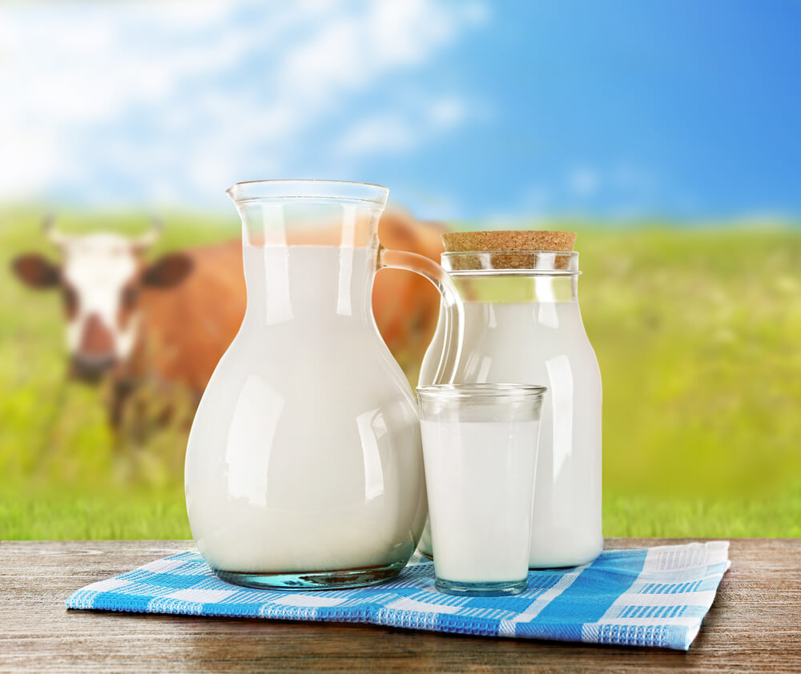
Презентация
«Пейте, дети, молоко!»
Выполнила Костылева В.В., ГБДОУ д.с.47

Slide 2
Белая водица
Всем нам пригодится.
Из водицы белой
Все, что хочешь, делай: Сливки, простоквашу,
Масло в кашу нашу, Творожок на пирожок, Кушай, Ванюшка, дружок!
Белое, да не снег, Вкусное, да не мед.
От рогатого берут
И ребятам дают.
О чем эти загадки?

Slide 3
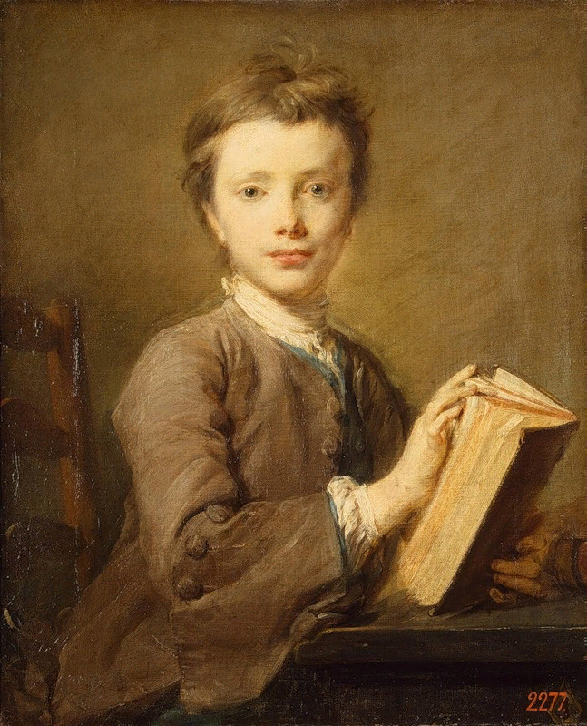
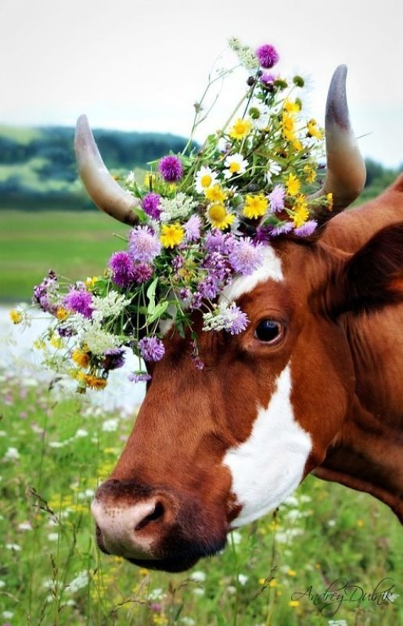
Кормилицей называли корову в деревне, ведь она давала вкуснейшее и очень полезное молоко. А уж из молока люди научились делать множество разных продуктов: сливки, сметану, творожок, простоквашу, сыр, масло, и даже мороженое. Если в хозяйстве была корова, то люди были уверены, что голодать они не будут.

Slide 4
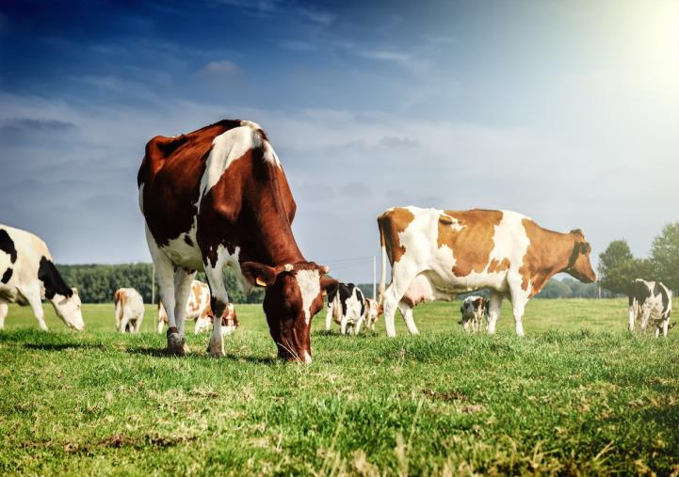
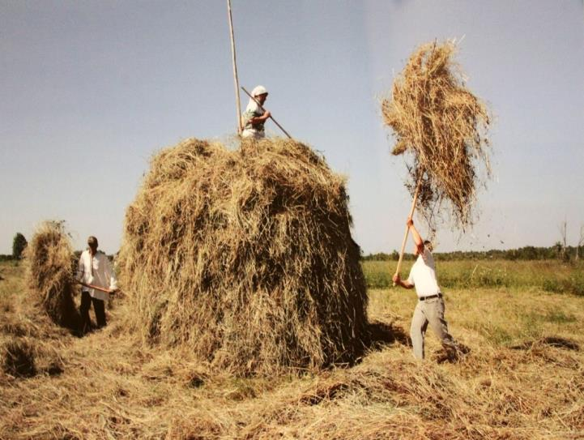
Вот сколько пословиц придумал народ о своей кормилице:
Была бы коровушка будет и молочко
Корова в тепле - молоко на столе
Корова рогата да молоком богата
Корову не накормишь - молока не надоишь
А чем же кормили корову, чтобы она давала много молока?

Slide 5
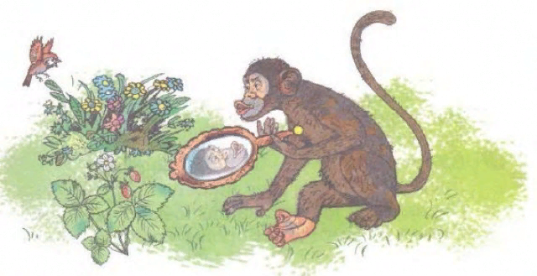

Slide 6
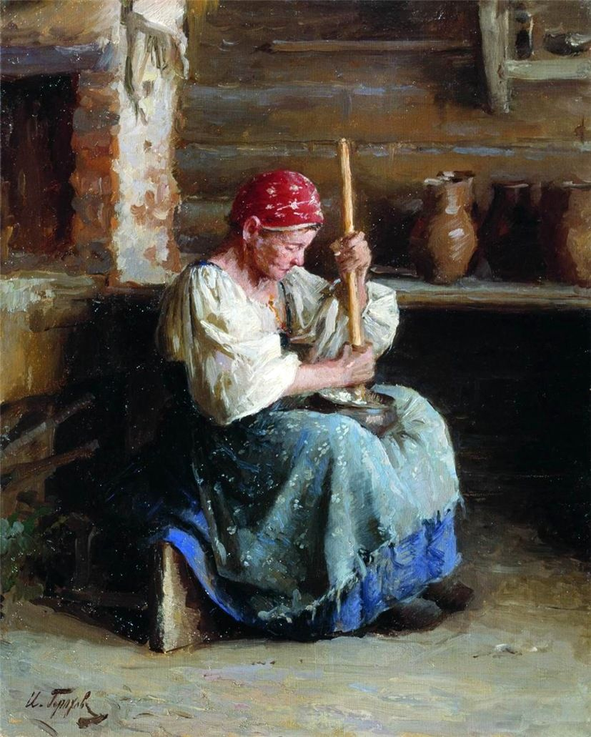
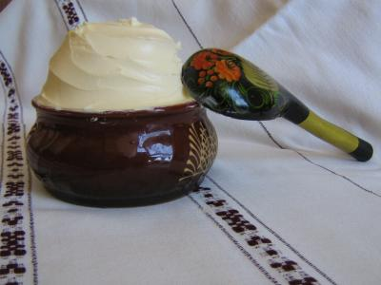
Все вы много раз ели творожок, намазывали масло на булочку. А знаете ли вы, как изготавливаются эти молочные продукты? Это долгий и сложный процесс. Вначале с молока снимают сливки, затем их долго-долго взбивают, пока они не превратятся в густое и ароматное сливочное масло.

Slide 7
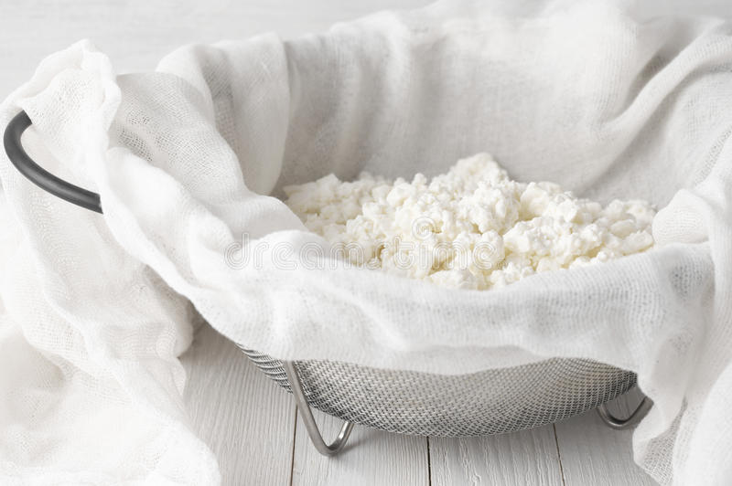
Для того, чтобы получить творожок, тоже нужно потрудиться. Скисшее молоко (простоквашу) долго нагревают на слабом огне, затем откидывают на марлю, отжимают и ждут, когда стечет сыворотка. В твороге содержится очень много кальция.

Slide 8
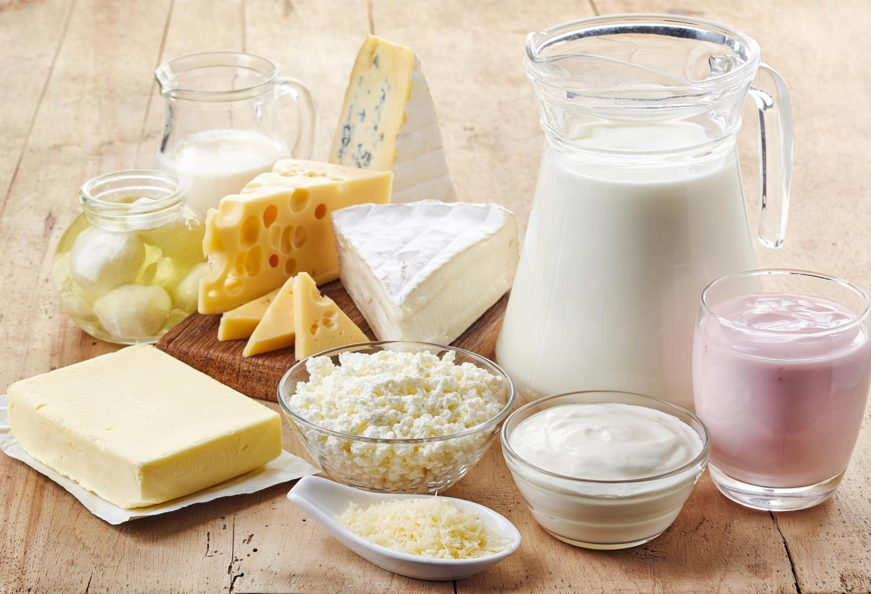
Назовите знакомые вам молочные продукты.

Slide 9
За что же мы так любим и ценим молочные продукты?
«Ворона и Лисица»
«Слон и Моська»
За то, что молоко коровье всем дает здоровье!

Slide 10
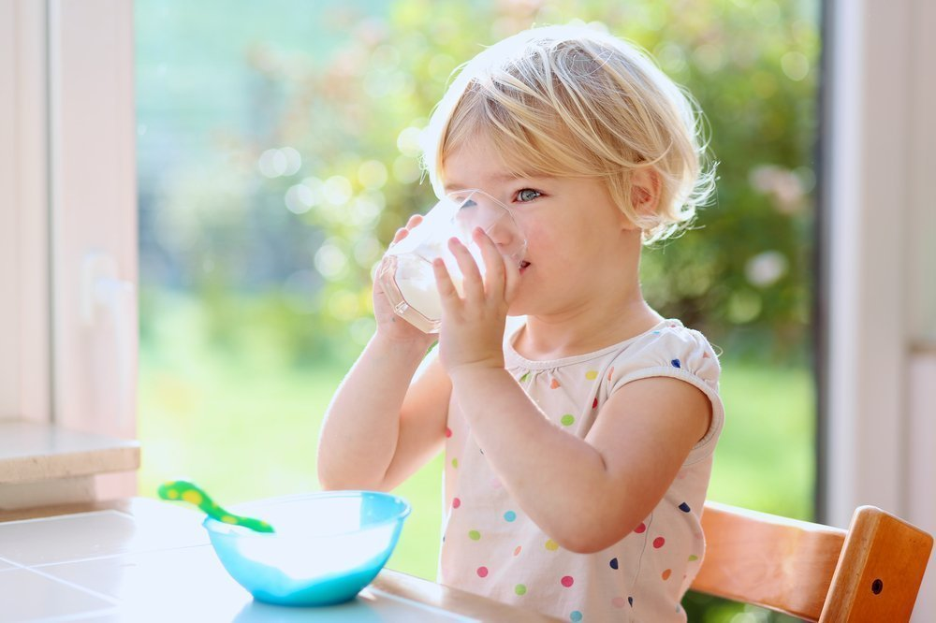
Итак, ребята, делаем вывод: Люди всегда высоко ценили и ценят молоко за его питательные и целебные свойства. Молоко – это напиток, подаренный нам самой природой!

Slide 11
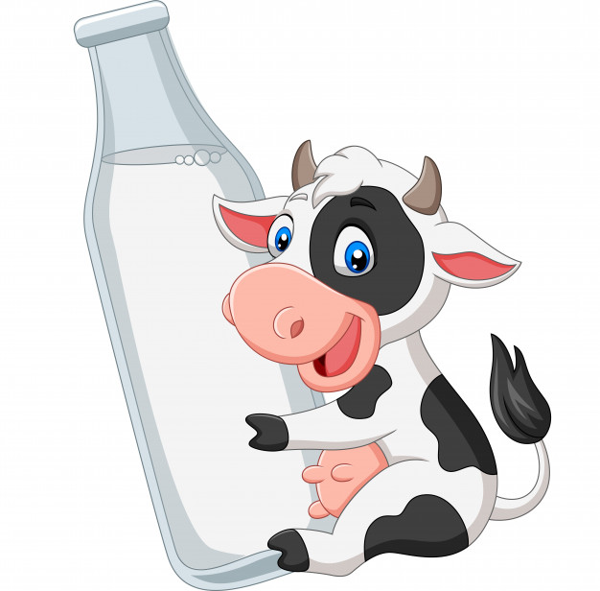
В молоке полезных много витаминов и веществ,
Пейте молоко парное, чтобы кариес исчез.
Чтобы кости были крепки, не болела голова,
Настроение, чтоб было превесёлое всегда!
Шлет привет вам всем корова:
Пейте, дети, молоко! Будете здоровы!

Slide 12
Цель: расширять представления детей о многообразии молочных продуктов; их пользе для здоровья;
Задачи:
создать условия для понимания детьми процесса производства молочных продуктов;
закреплять знания детей о корове как о домашнем животном.
развивать внимание, наблюдательность, память детей.
воспитывать доброжелательность по отношению к сверстникам, умение работать в коллективе.
Образовательная область: познавательное развитие.

